Slide 1
DISTRIBUSI NORMAL
“MATEMATIKA PEMINATAN”
Kelompok 4
Viona I E Tan (Materi)
Wiliams Toding Padang (Soal No.1)
Magrid R.S Wanggai (Soal No.2)
Greace S. F Doloksaribu (Soal No.3)
Deni E Sihite (Soal No.4)
Veronika G Bisarisi (Soal No.5)
Alvin V.O Reba (Materi)
Christopher J Ansek (Materi , PPT)
XII MIPA 6| SMAN 3 JAYAPURA| TAHUN 2022

Slide 2
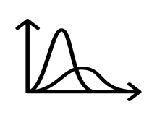
OUT LINE
1. PENGERTIAN
2. CIRI-CIRI
3. SIFAT & PARAMETER
4. KURVA & TABEL
5. CONTOH SOAL

Slide 3
PENGERTIAN
Distribusi normal (Distribusi Gauss) merupakan distribusi peluang yang menggunakan pendekatan kurva normal (rata-rata = median=modus) dan memiliki rata-rata nol dan simpangan baku satu.
Distribusi ini merupakan distribusi yang paling penting dan paling banyak digunakan di bidang statistika.
Abraham de Moivre yang memperkenalkan tentang Distribusi normal untuk pertama kali di dunia di dalam suatu artikel miliknya pada tahun 1733 sebagai pendekatan distribusi binomial untuk (n) besar.
Kemudian karya itu dimajukan menjadi lebih baik lagi oleh Pierre Simon de Laplace dan dikenal sebagai teorema Moivre-Laplace.

Slide 4
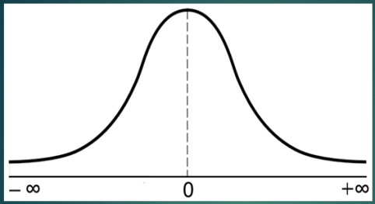
Distribusi Normal penting , Why ?
1. Data kebanyakan merupakan model distribusi
normal atau hampir menyerupai distribusi
normal sehingga distribusi ini sangat ideal dalam
merepresentasikan data sehari- hari.
Misal : Data Nilai Ulangan Matematika
Siswa.
Jadi, yang sedikit jumlahnya posisinya di di ujung kurva , yang jumlahnya banyak posisinya di tengah.
Sebaran nilai dianggap ideal ketika mengikuti kurva normal
2
Distribusi Normal mudah dikerjakan secara matematis
bahkan banyak kasus praktis meskipun tidak berdistribusi normal jika dipecahkan dengan teori distribusi normal akan dapat dipecahkan lebih mudah.
Yang dapat nilai 7 atau 8 (nilai tengah) sebanyak 12 orang
Yang dapat nilai 10 sebanyak 4 orang

Slide 5
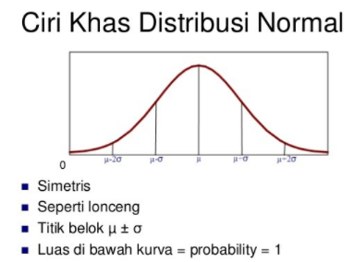
CIRI - CIRI
Total luas daerah di bawah kurva normal adalah 1 (berlaku untuk seluruh distribusi probabilitas kontinu)
1
Memiliki parameter µ dan σ yang letak serta bentuk distribusinya dapat ditentukan sendiri
4
2
Mempunyai suatu puncak tunggal
dan berbentuk lonceng
5
Dapat memotong sumbu horizontal dan dapat memanjang ujung kedua kurva hingga tak terbatas
Di tengah ini ada median=modus= rata- rata
3
6
Standar Deviasi σ (simpangan baku) yang menjadi penentu lebarnya kurva . Jika simpangan bakunya mengecil maka bentuk kurvanya semakin runcing.
Rata-rata terletak di tengah distribusi dan distribusinya simetris di sekitar garis tegak lurus yang ditarik melalui rata-rata

Slide 6
SIFAT DAN PARAMETER
S I F A T
PARAMETER
Kurva berada di atas
sumbu x
3. Kurva tidak pernah
menyentuh sumbu x
Untuk distribusi normal , terdapat 2 (dua) jenis parameter yang dijadikan acuan, yakni
mean (nilai rata-rata)
standar deviasi atau simpangan baku.
2. Kurva simetris pada nilai
rata-rata (µ) dari data
(Luas daerah kanan = Luas daerah
kiri)
Nilai rata-rata digunakan sebagai pusat distribusi atau penyebaran nilai lainnya. Nilai tersebut akan menentukan lokasi titik puncak dalam kurva lonceng, sedangkan nilai-nilai lainnya akan menyebar mengikuti rerata.
Standar deviasi (SD) adalah penghitungan variabilitas yang menentukan lebar sebuah kurva distribusi normal. Standar ini dapat menghitung seberapa jauh kecenderungan data akan melebar dari nilai rata-rata yang menjadi titik pusatnya. Semakin kecil nilai standar deviasi, maka kurva akan berbentuk semakin runcing.
4. Luas seluruh daerah di bawah
kurva adalah 1
( Domainnya : - ∞ <X< ∞ )

Slide 7
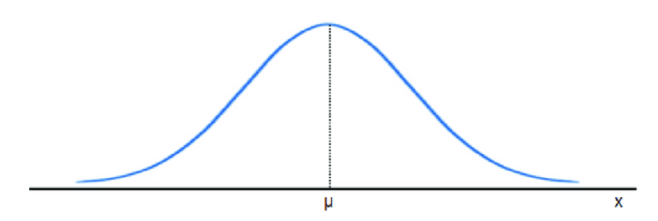
Penjelasan Sifat Kurva Distribusi Normal
1). Tampak jelas kurva selalu di atas sumbu x
2). Bentuknya simetris
dimana Rata- rata = median=modus (Luas daerah kiri=luas daerah kanan)
Luas =0,5
Luas=0,5
3). Memiliki Asimtot datar Sumbu x,
artinya kurva normal tidak akan pernah menyentuh sumbu x
4). Dari bentuk yang simetris dan luas di bawah kurva = 1 maka diperoleh luas sebelah kanan = 0,5 dan luas sebelah kiri = 0,5 akibat dari sifat no. 2 dan sifat no. 4

Slide 8
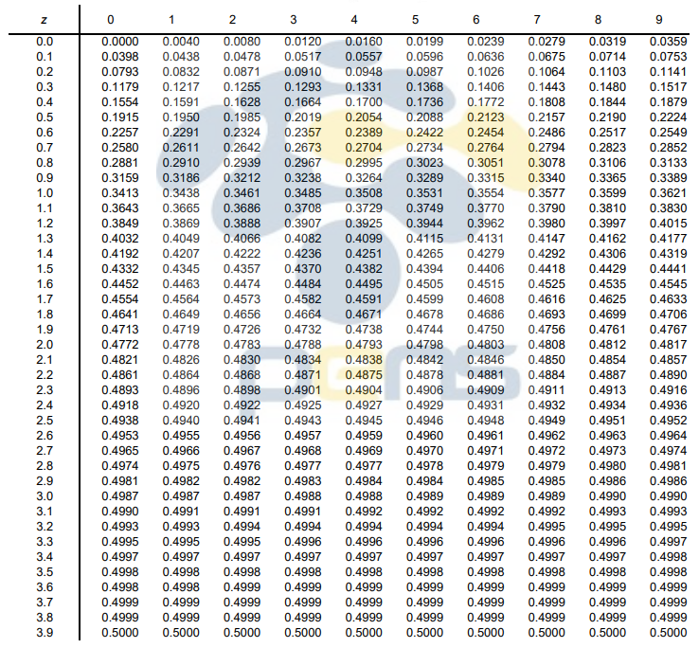
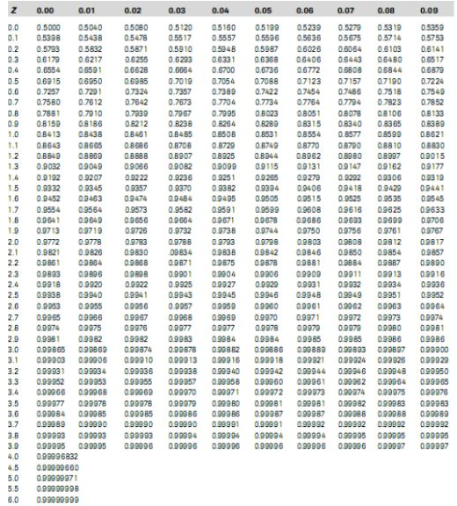
Gambar Kurva & Tabel
Tabel Distribusi Normal Standar
Luas Daerah dari 0 s.d Z
Gbr. kurva 1
Luas seluruh daerah di bawah kurva = 1
Domainnya seperti pada gambar kurva 1.

Slide 9
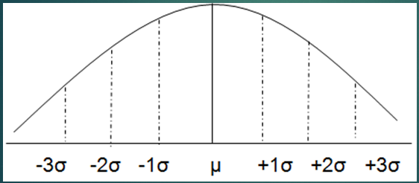
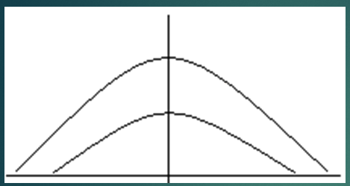
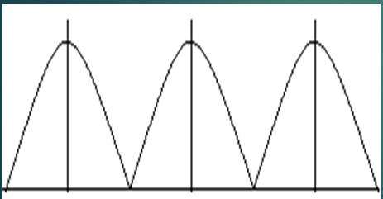
Gbr. kurva 2
Gbr. kurva 3
Gbr. kurva 4
Tiga kurva distribusi normal yang memiliki mean (µ) yang berbeda dan simpangan baku (σ) yang berbeda .
Tiga kurva distribusi normal yang memiliki mean (µ) yang berbeda namun simpangan baku (σ) yang sama.

Slide 10
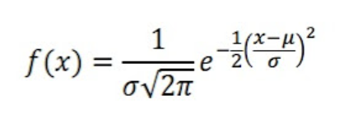
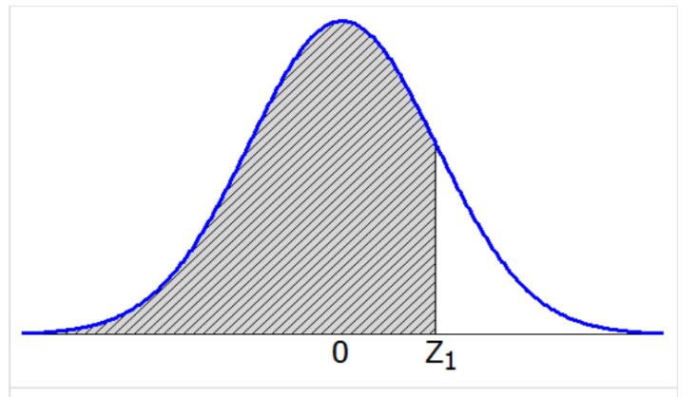
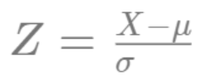
Menghitung Peluang ada 2 cara
Keterangan:
Variabel acak X berdistribusi normal dilambangkan X ∼ N (μ, σ)
μ = parameter untuk rata-rata
σ = parameter untuk simpangan baku
𝜋 = konstanta bernilai 3, 14
е = konstanta bernilai 2,72
x = nilai data
1. Dengan Integral
(Luas daerah di bawah kurva)
Untuk - ∞ < x < ∞
Substitusikan nilai Z ke dalam bentuk umum fungsi peluang untuk menjadikannya ke dalam bentuk STANDAR dengan μ=0 dan σ= 1.
Diperoleh :
Tabel distribusi normal baku yang menentukan luas area di antara - ∞< Z < z1

Slide 11
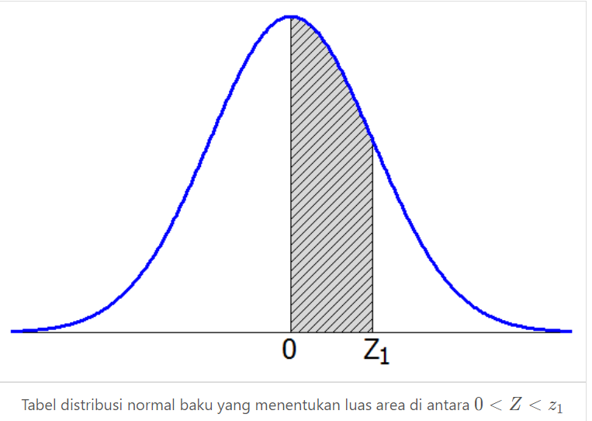
Tabel distribusi normal P (0 < Z < Z1) adalah tabel distribusi normal yang menghitung peluang atau luas area kurva distribusi normal dari −∞ sampai dengan z1​.
Dengan Tabel Z
Distribusi Normal
Luas area yang dimaksud adalah luas area yang diasrir pada gambar di samping ini.
CONTOH
Hitung P (Z < 1,24) !
Jawab:
Untuk menghitung P(Z < 1,24) berarti kita menghitung luas area kurva normal antara −∞ <Z<1,24 atau dapat ditulis Z<1,24.
Area Z<1,24 pada kurva distribusi normal adalah area yang diarsir pada gambar di samping. Nilainya dapat diperoleh dari Tabel Z Distribusi Normal.
Tabel distribusi normal baku yang menentukan luas area di antara P <0 <Z < Z1

Slide 12
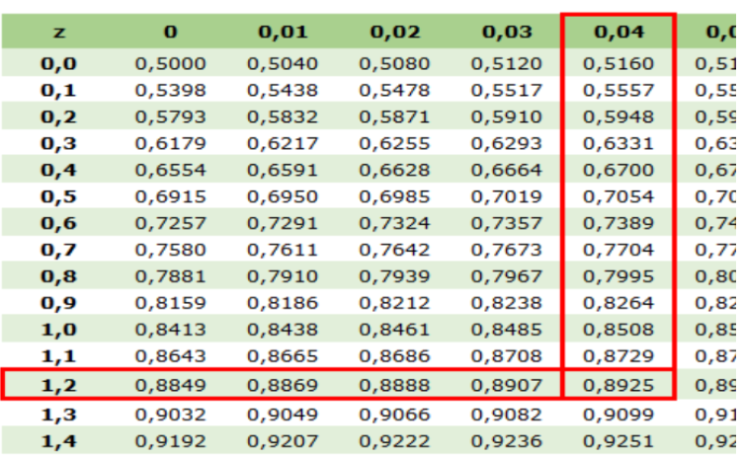
Tabel Z yang ada pada slide di atas terdiri dari dua bagian, yaitu bagian tabel Z negatif dan bagian tabel Z positif.
Karena Z = 1,24 adalah bilangan yang positif maka bagian tabel yang digunakan adalah bagian tabel Z positif.
Kolom pertama tabel Z menunjukkan nilai Z yang memiliki satu angka di belakang koma, sedangkan baris pertama kolom kedua dan seterusnya menunjukkan angka kedua di belakang koma.
Untuk menentukan luas wilayah Z < 1,24, kita harus menentukan terlebih dahulu letak 1,2 pada kolom pertama kemudian diarahkan ke kanan. Selanjutnya menentukan letak 0,04 pada baris pertama kemudian diarahkan ke bawah.
Titik pertemuan keduanya merupakan luas wilayah Z < 1,24 Z<1,24 atau nilai P(Z < 1,24), yaitu 0,8925

Slide 13
SOAL DAN PEMBAHASAN
Contoh Soal Distribusi Normal 1
Ujian penerimaan test SBMPTN berdistribusi normal dengan rata-rata 60 standar deviasi 15 apabila hanya 35 % calon yang akan diterima tentukan nilai terendah yang diterima .
Pembahasan :
Data terdistribusi normal, maka kita dapat mencarinya dengan nilai Z. Kita akan mencari nilai Z yang membuat peluang mendapat nilai di atasnya adalah 35 % atau peluang mendapat nilai di bawahnya adalah
1 – 0,35 = 0,65
Dengan tabel Z, kita menemukan peluang bahwa nilai Z yang menyebabkannya adalah Z = 0,39. Sementara nilai Z dapat dicari dengan rumus
Z$=\frac{X−µ}{σ}$
Dengan X adalah rata-rata sampel, μ adalah rata-rata populasi dan $σ$ adalah simpangan baku populasi, sehingga :
0,39$=\frac{X−60}{15}$
X$−60=5,85$
X = 65,85
Jadi, nilai minimum untuk lulus adalah 65,85

Slide 14
Contoh Soal Distribusi Normal 3
Suatu jenis aki mobil rata-rata berumur 3 tahun dengan simpangan baku 0,5 tahun.
Jika umur aki dinggap berdistribusi normal, tentukan peluang umur baterai tertentu
akan berumur kurang dari 2,3 tahun.
Pembahasan :
Diketahui : μ = 3 σ = 0,5 x = 2,3
Ditanya : P(X < 2,3) = ?
Jawab :
pertama transformasi X ke bentuk baku Z karena kita menggunakan tabel dari 0 sampai dengan Z ditransformasi menjadi :
Z = $\frac{x−μ}{σ}$ = $\frac{2,3−3}{0,5}$ = -1,4
P (X < 2,3) = P (Z < -1,4)
= 0,5 – P(0 < Z < 1, 4) = 0,5 - 0,4192 = 0,0808
Jadi, peluang umur baterai tertentu akan berumur kurang dari 2,3 tahun
adalah 0,0808

Slide 15
Contoh Soal Distribusi Normal 4
Bila X adalah variabel acak berdistribusi normal dengan rata-rata $µ$= 25 dan simpangan baku σ = 10. Tentukanlah probabilitas P(20 < X < 38)
Pembahasan :
Diketahui : X₁ = 20 X₂ = 38 $µ$= 25 σ = 10
Ditanya : probabilitas P(20 < X < 38)
Pertama kita mengubah variabel X yang berdistribusi mormal menjadi variabel Z yang berdistribusi normal standar dengan cara :
Z$1=\frac{X1−µ}{σ}$
Z$1=\frac{20−25 }{10}$
$=\frac{−5}{10}$ = - 0,5
Z$2=\frac{38−25 }{10}$
$=\frac{13}{10}$ = 1,3
P(20 <X <38) : P(0,5 <Z <1,3)
P(-0,5 <Z<0) + P(0 < Z <1,3)
P( 0 < Z <0,5 ) + P ( 0 < Z < 1,3)
0,1915+ 0,4032 = 0,5947
Jadi, probabilitas P(20 < X < 38) adalah 0,5947
Diperoleh dari tabel Z distribusi normal

Slide 16
Contoh Soal Distribusi Normal 5
X ~ N (120, 625) maka P (X≤ 96) adalah
Pembahasan :
Diketahui : rata-rata (µ )= 120 X = 96
σ² = 625 maka σ = 25
P (Z ≤ 0,96) = 0,5 - 0,3315
= 0,1685
0,5
Z$=\frac{96−120}{25}$
Z$=\frac{X−µ}{σ}$
0,3315
X = nilai variabel Uji $µ$
$µ$ $=nilai rata−rata$
σ = simpangan baku
Z$=\frac{−24}{ 25}$
Z$=−0, 096$
-0,96
0
0,06
Z= 0,96
0,9 = 0,3315

Slide 17
Terima kasih
"Hidup ini seperti matematika: selalu ada cara lain untuk memecahkan masalah."

